Slide 1


Slide 2


Slide 3
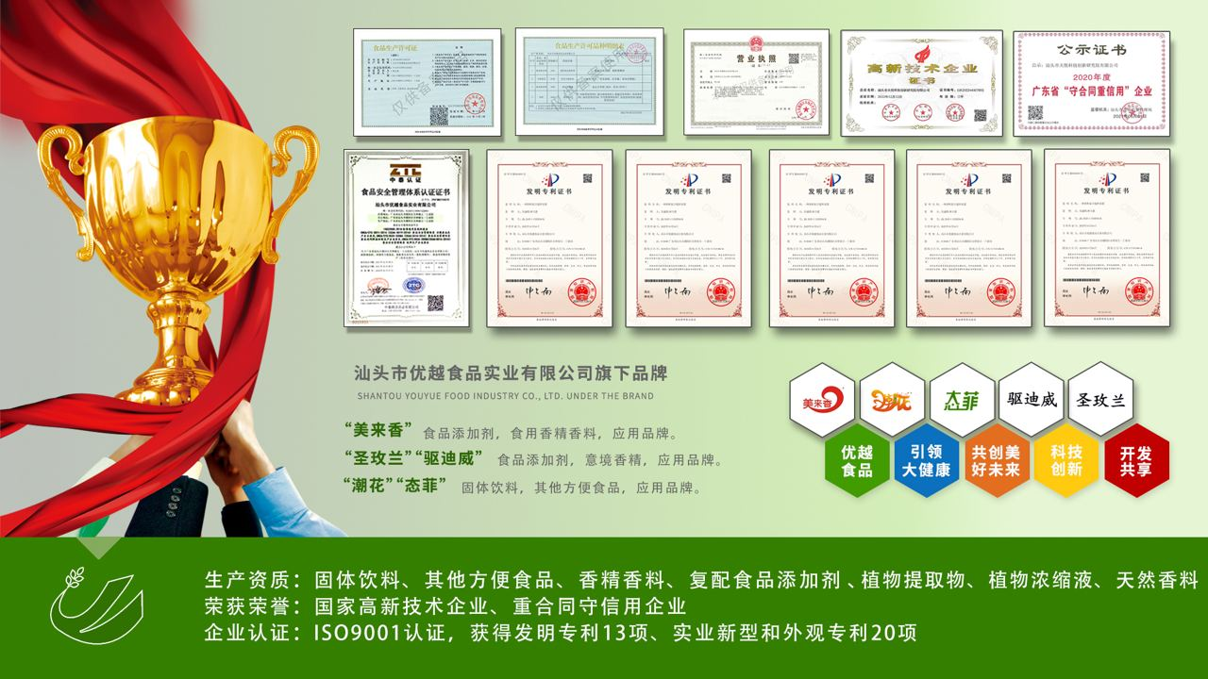

Slide 4


Slide 5



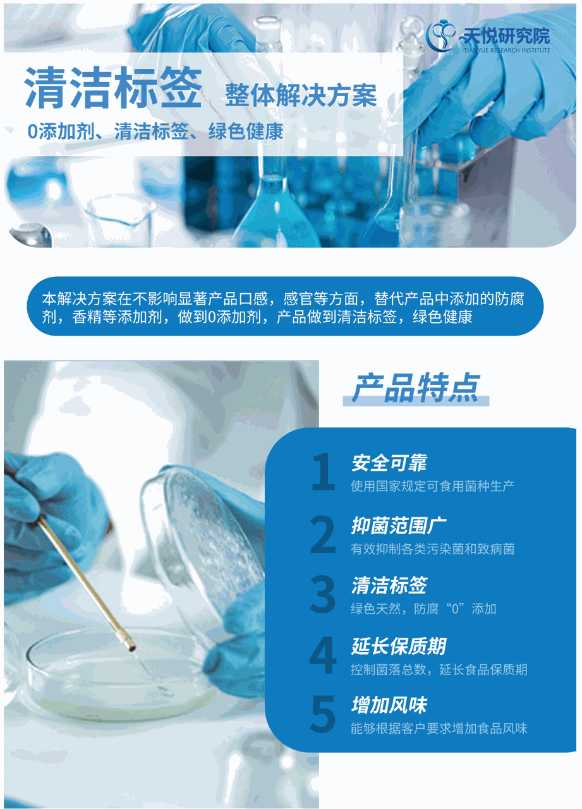
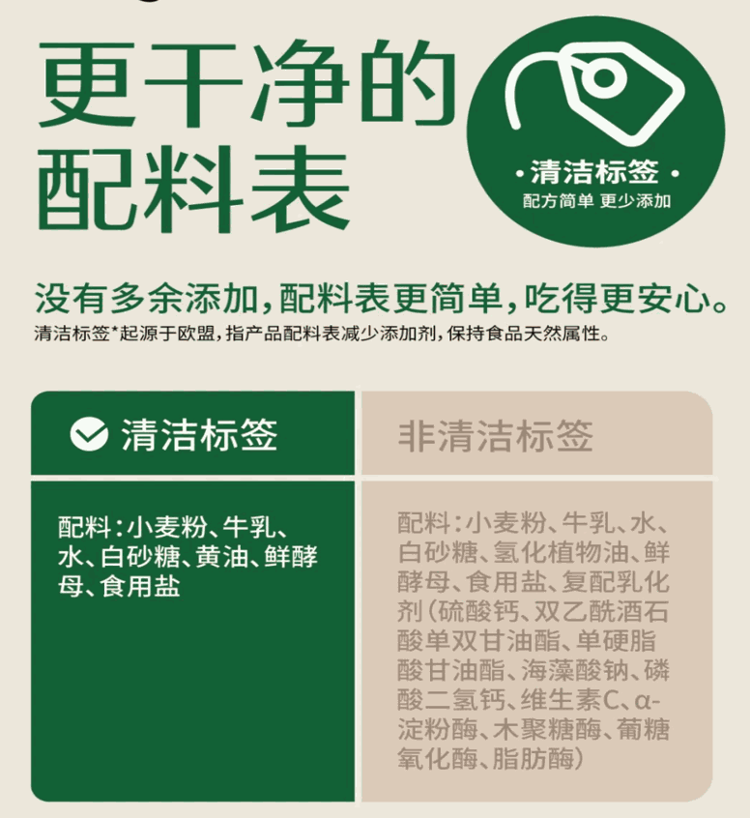
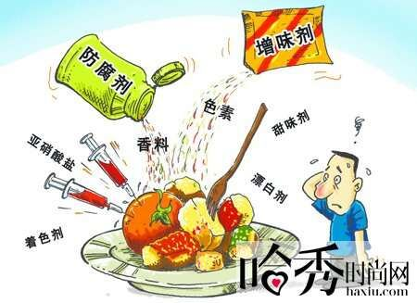
清洁标签
清洁标签解决方案
食品清洁标签并不是一个贴标或者是认证，是食品业走向未来的一把钥匙。
天然
健康
安全
合规

Slide 6

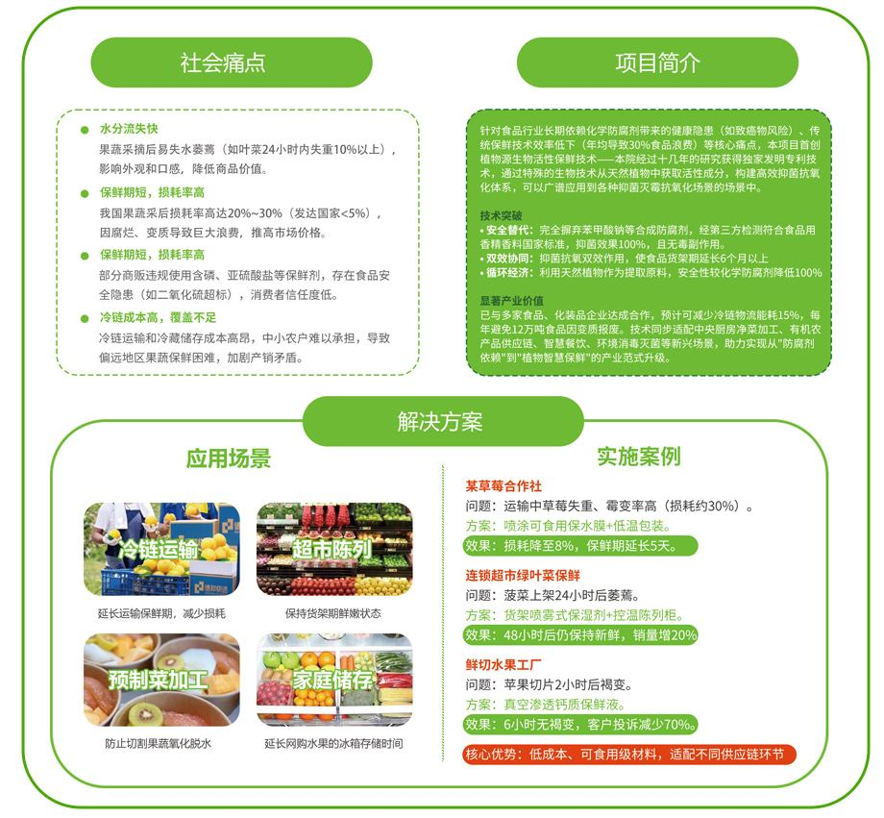
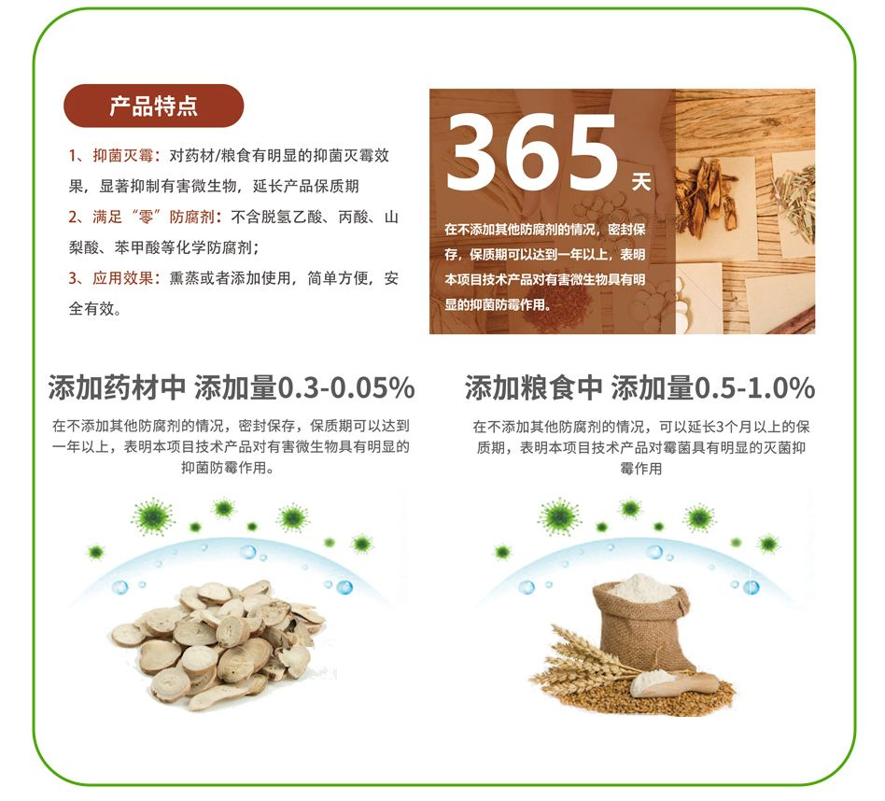
农副产品保鲜解决全案
果蔬保鲜解决全案
粮食药材抗菌解决全案

Slide 7
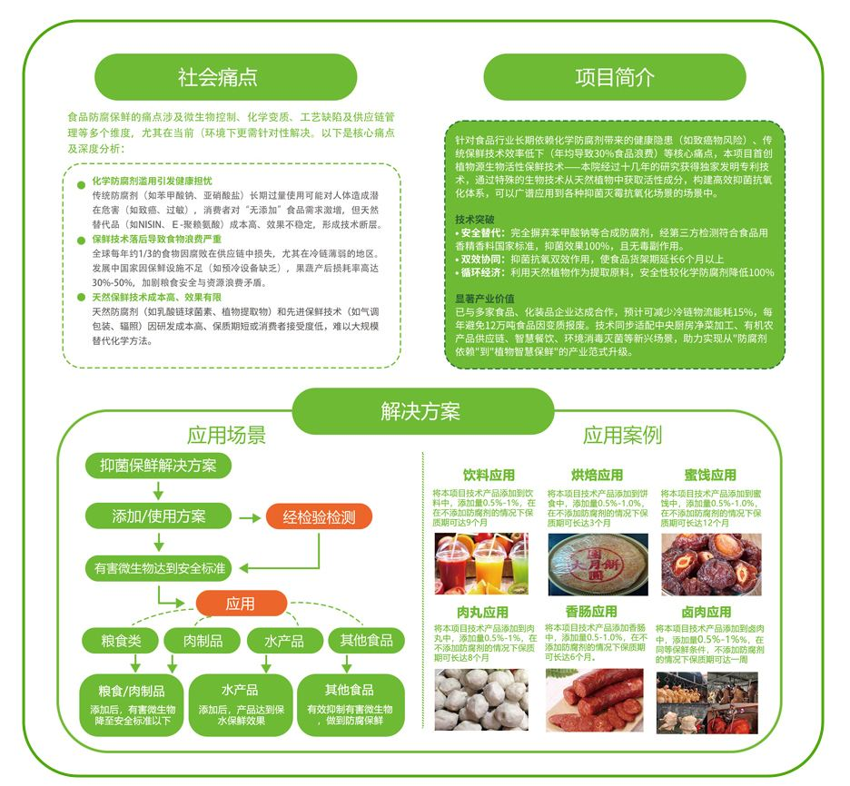
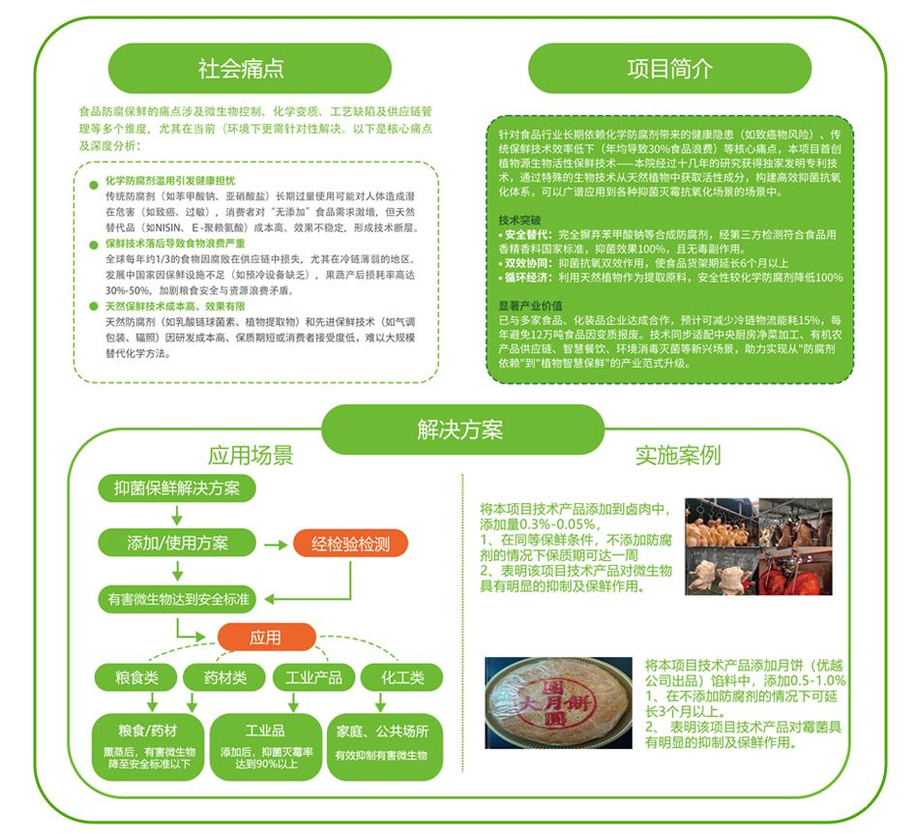
清洁标签食品防腐保鲜解决全案
食品防腐保鲜解决全案
肉类防腐保鲜解决全案

Slide 8
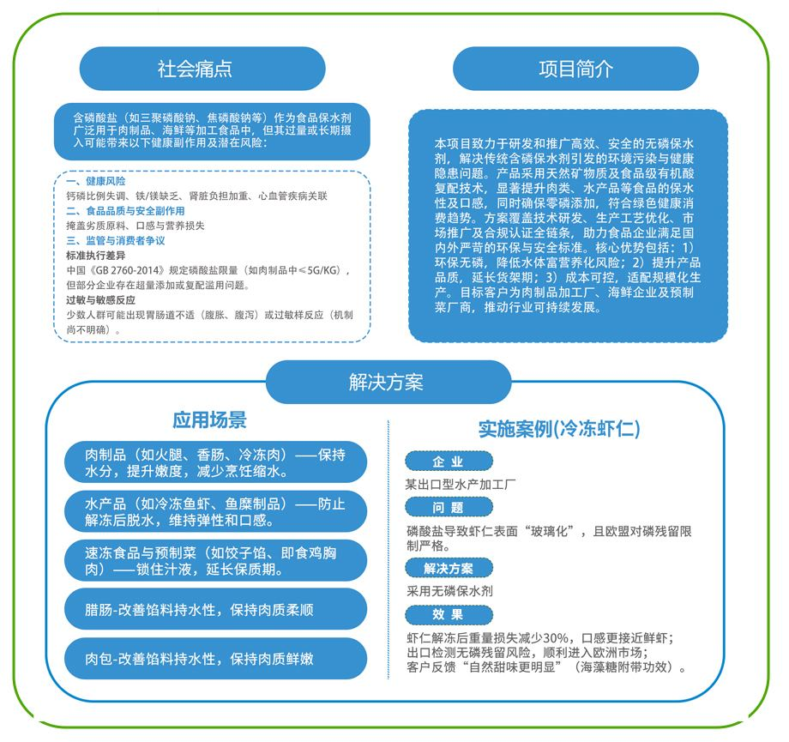
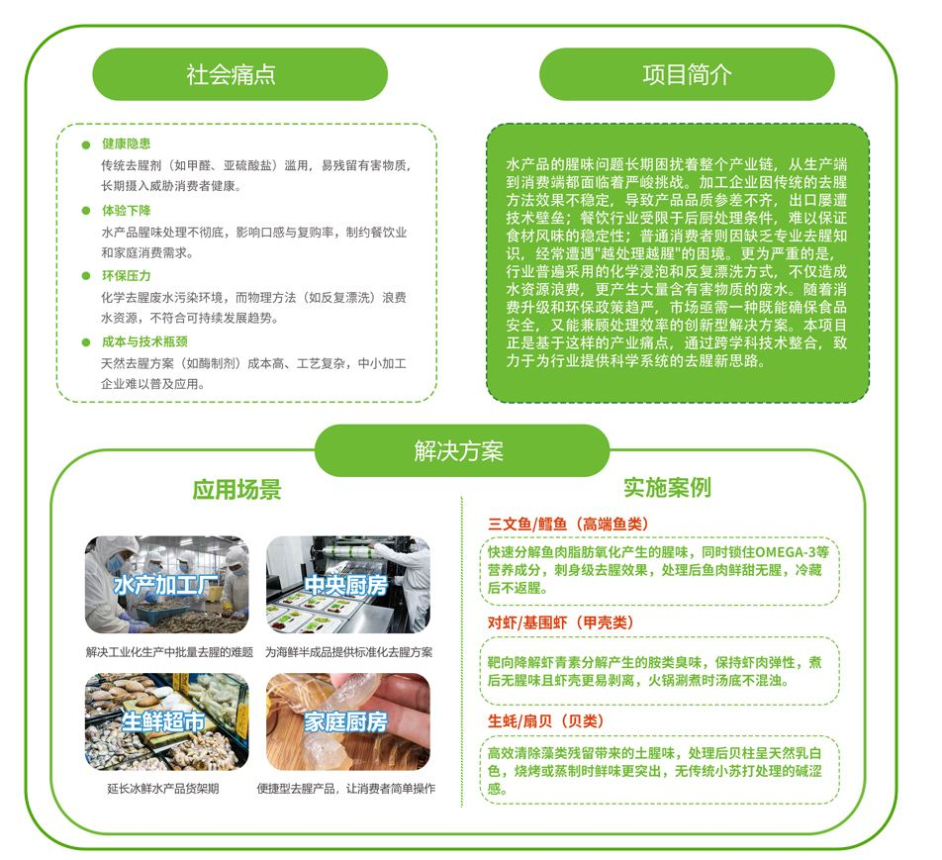
清洁无磷保水保鲜技术解决全案
制肉品清洁标签无磷保水技术解决方案
水产品清洁标签去腥保水技术解决方案

Slide 9


Slide 10


Slide 11
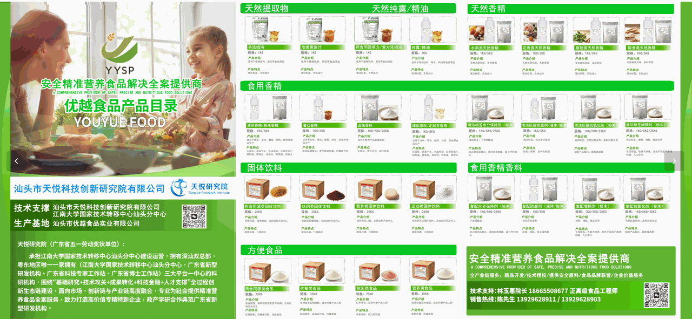
优越食品产品板块目录

Slide 12
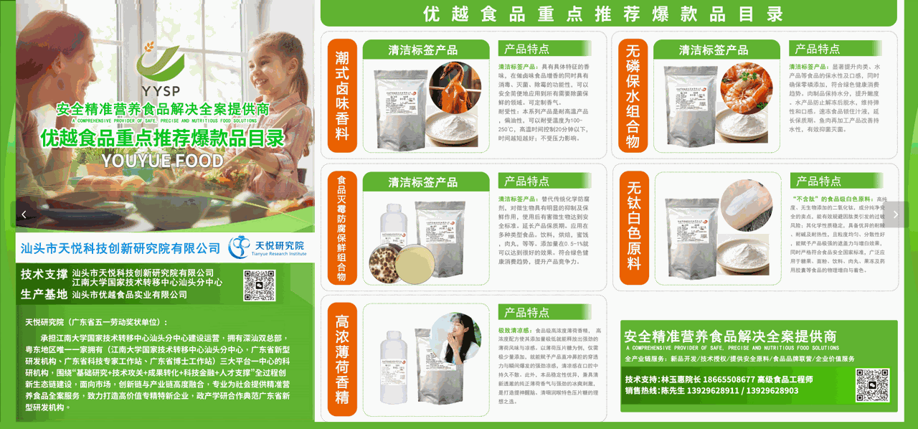
优越食品重点推荐爆款品目录

Slide 13


Slide 14
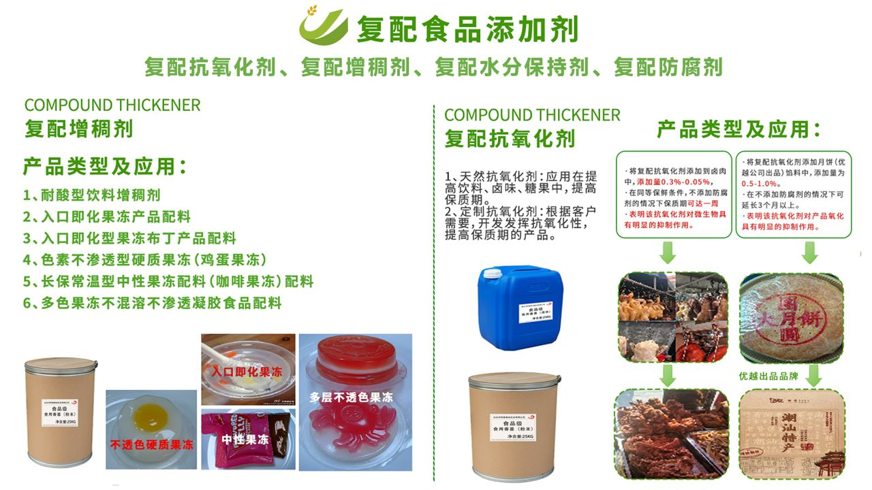

Slide 15
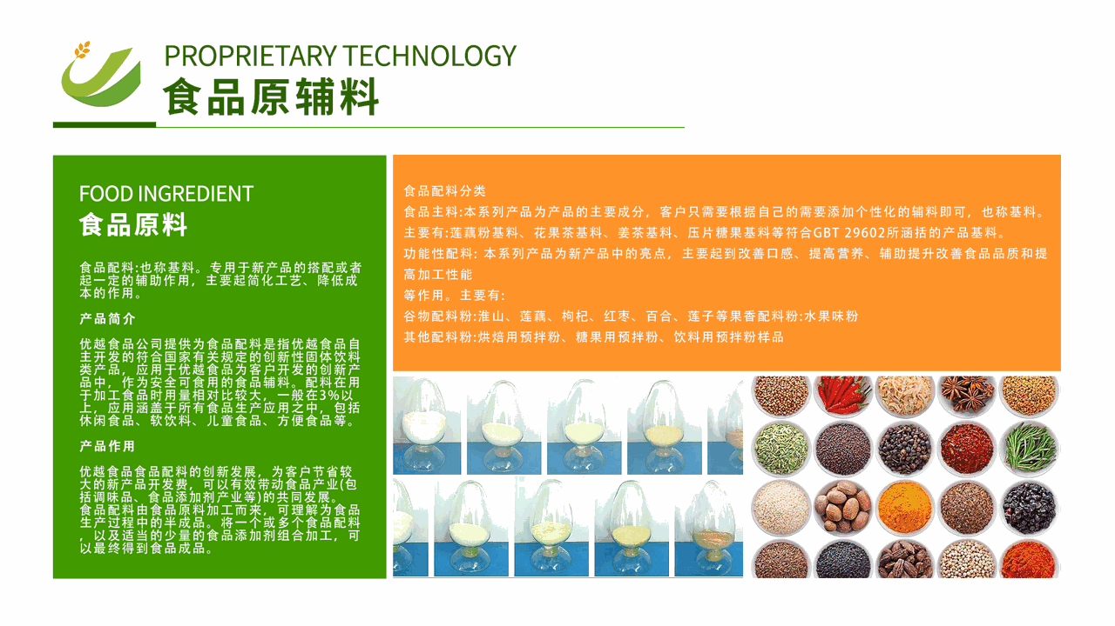

Slide 16
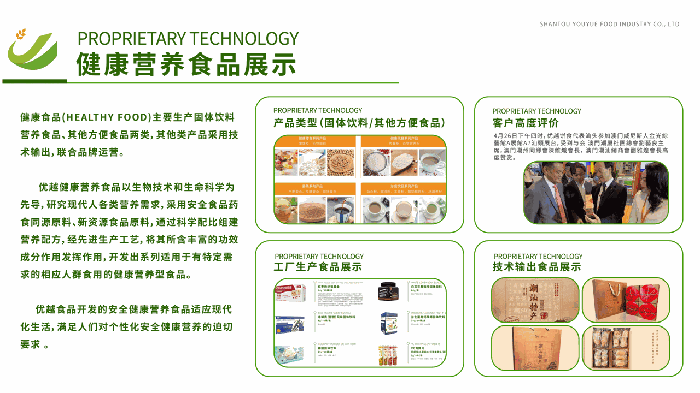
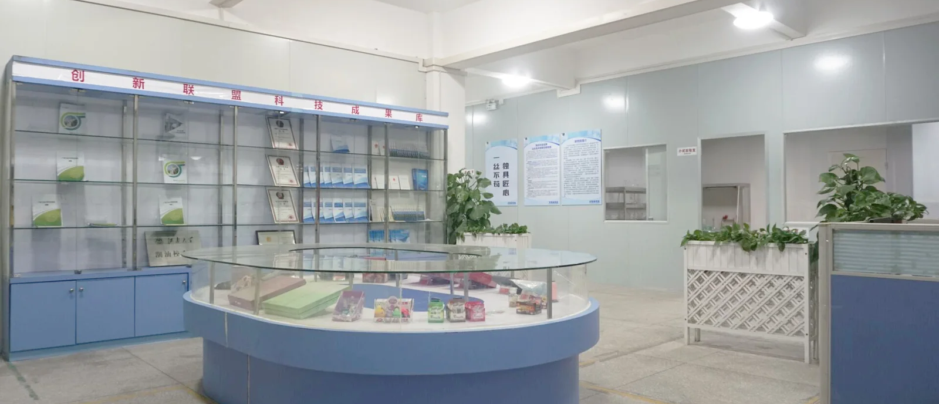

Slide 17
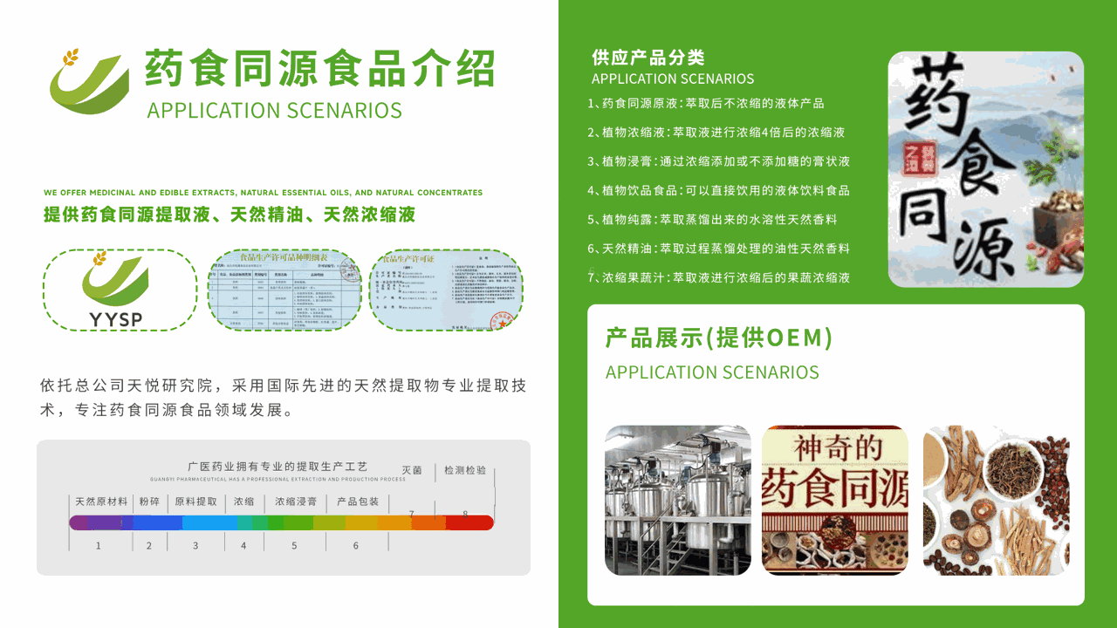

Slide 18


Slide 19
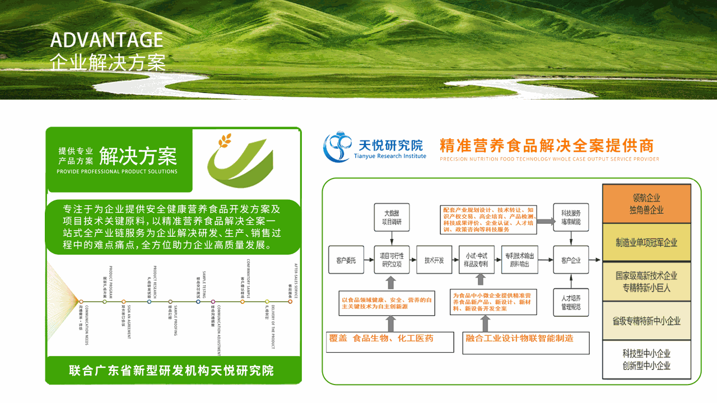
Part03
天悦研究院提供“基础研究+技术攻关+成果转化+科技金融+人才支撑”全过程创新生态链服务
天悦研究院提供“基础研究+技术攻关+成果转化+科技金融+人才支撑”全过程创新生态链服务

Slide 20
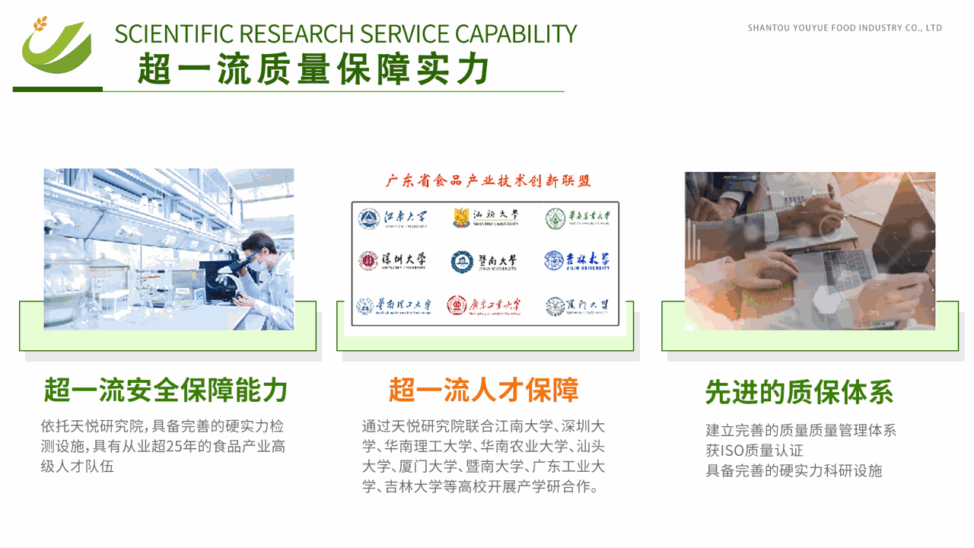
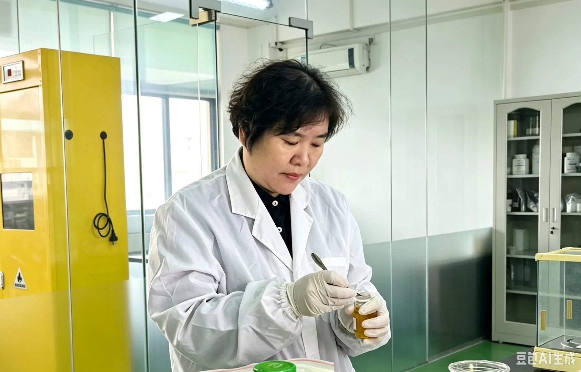
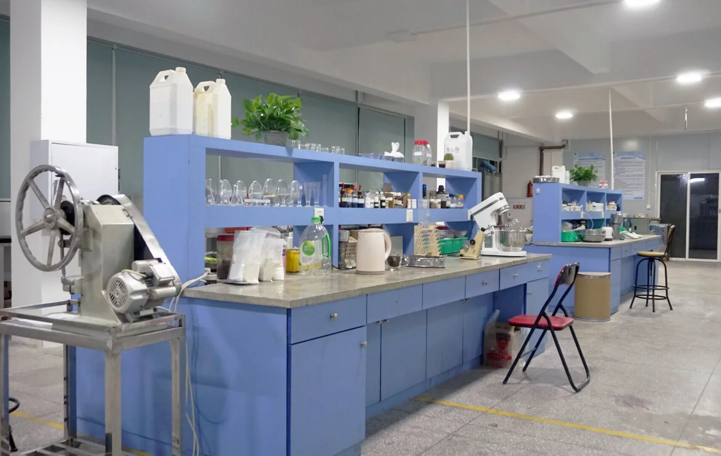

Slide 21
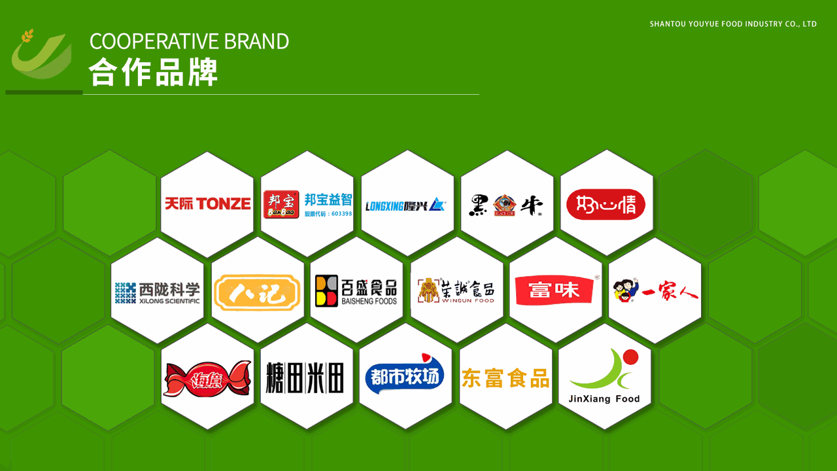

Slide 22
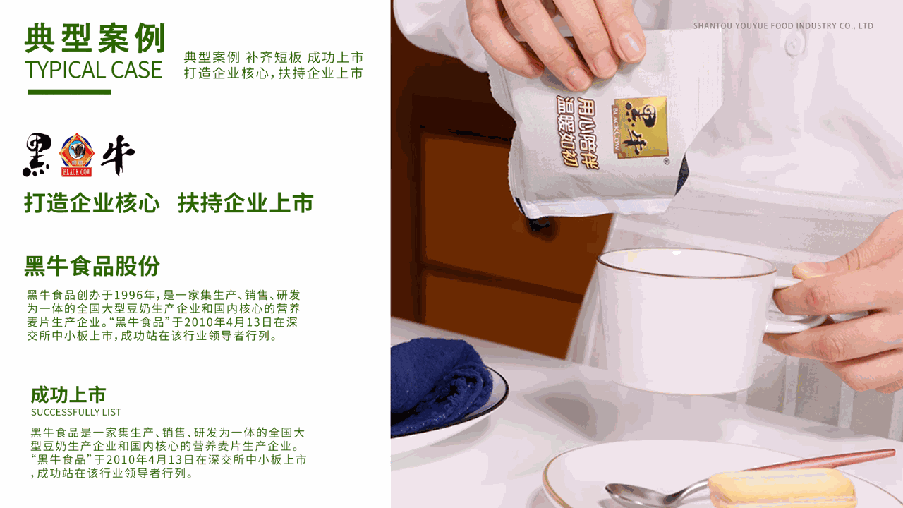

Slide 23
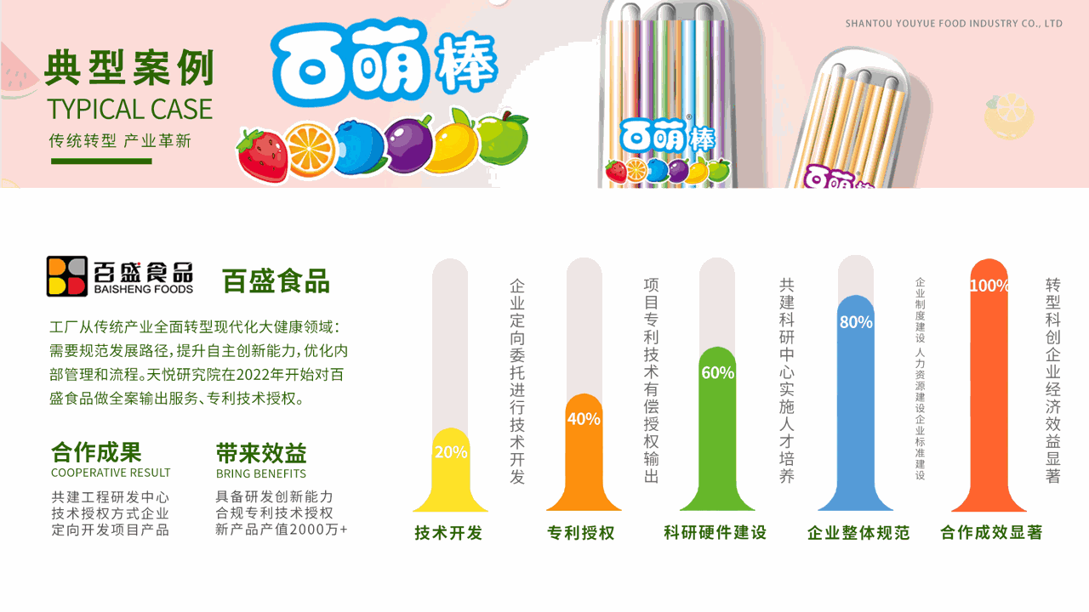

Slide 24
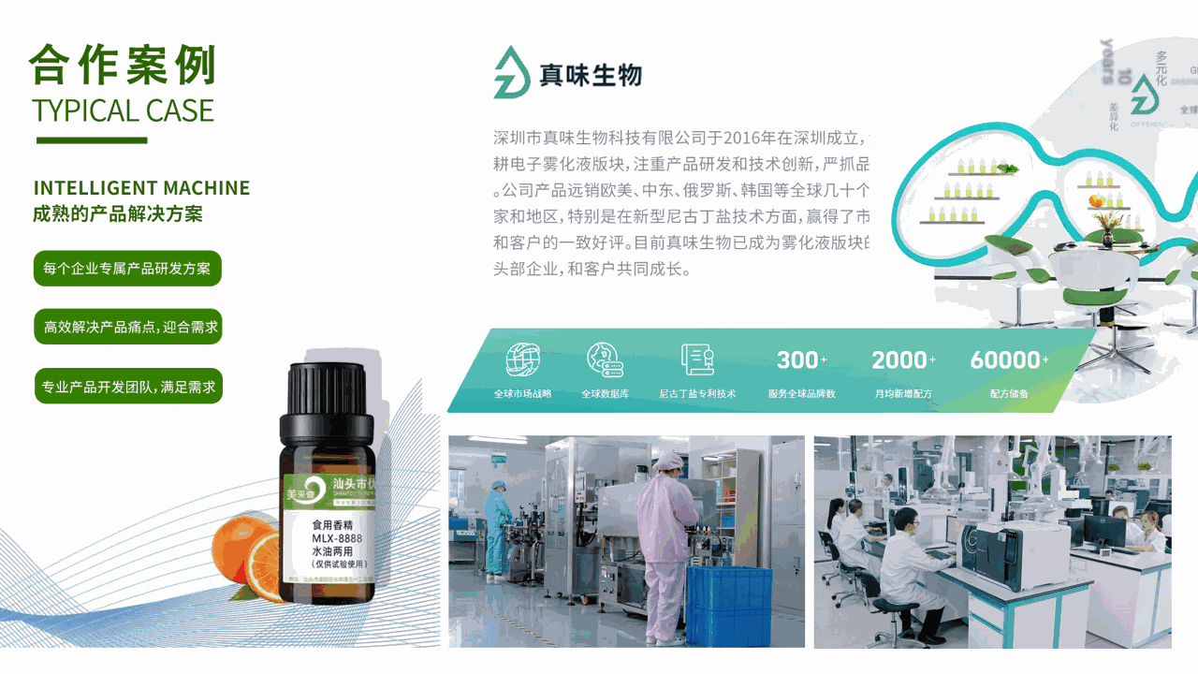
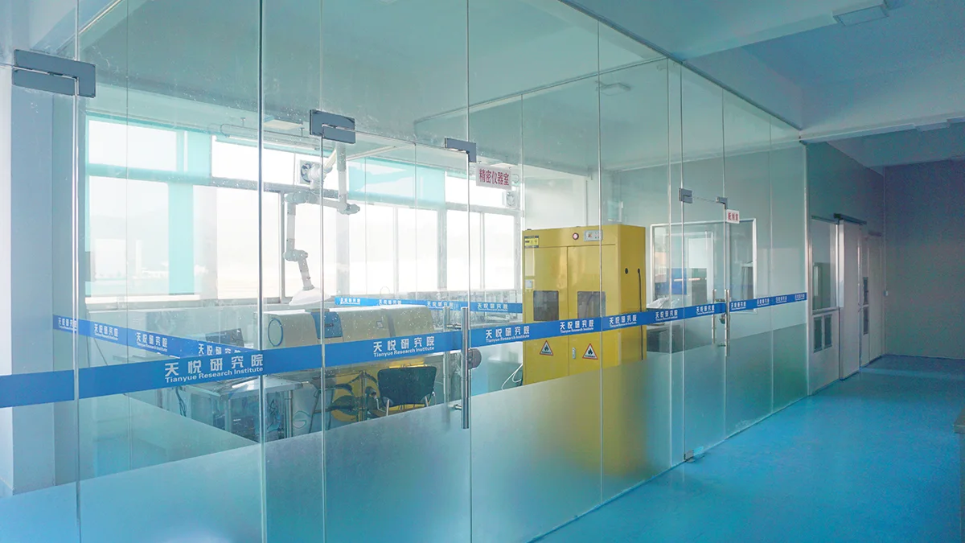
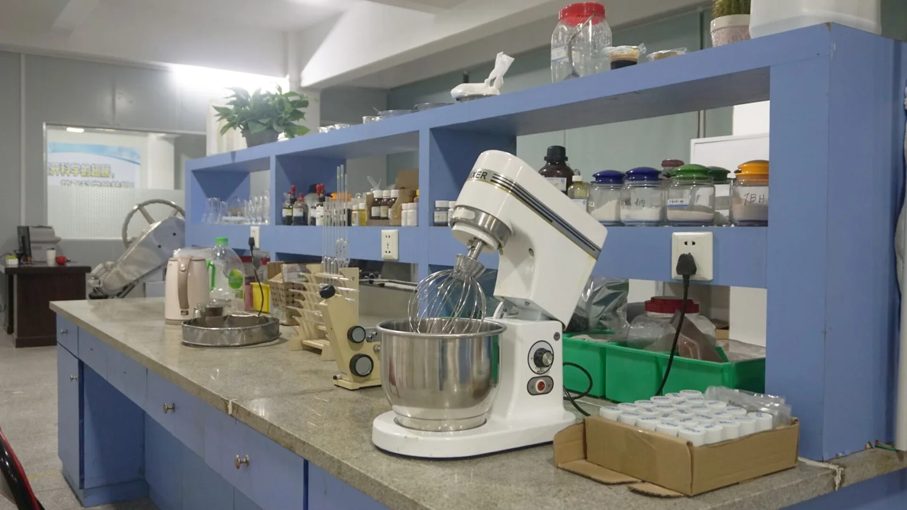

Slide 25


